Slide 1
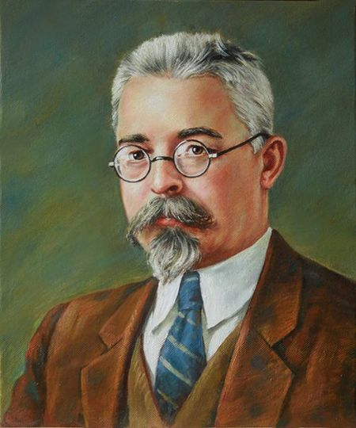
Огієнко Іван Іванович - науковець, патріот
та духовний лідер
Організував акт злуки Західноукраїнської Народної Республіки та Української Народної Республіки та запропонував вважати 22 січня державним святом.
Його текстів однаково боялися 100 і 50 років тому. Боялися так сильно, що навіть не паплюжили імені Огієнка. А просто замовчували, аби не провокувати до нього жодного інтересу. Книги Івана Огієнка палили на Почаївській горі вже на початкнауковець, патріот та духовний лідеру незалежності України.
Він повернув Україні вкрадену історію, дав змогу читати найголовнішу книгу життя – Євангеліє – рідною й зрозумілою мовою.
1882 — 1972

Slide 2
Коротка біографічна довідка
Народився в м. Брусилові (нині Коростишівського району Житомирської області) у селянській родині. Початкову освіту здобув у народній школі в Брусилові; навчався у військово-фельдшерській школі в Києві, екстерном склав іспит в Острозькій гімназії. Закінчивши 1909 р. історико-філологічний факультет Київського університету, викладав у комерційній середній школі (пізніше — гімназії О.Стельмашенка). Працював у Київському комерційному інституті. З 1915 р. — приват-доцент на кафедрі мови і літератури Київського університету Святого Володимира. Належав до Української партії соціалістів-федералістів. Він — засновник Київського народного (згодом державного) університету, а також Українського університету у Кам'янці-Подільському (був його першим ректором).
1918—1921 pp. брав активну участь у створенні Української автокефальної православної церкви. 14 січня 1918 р. виступив на Всеукраїнському церковному соборі у Києві з доповіддю «Відродження української церкви». У першому уряді УНР обіймав посаду міністра освіти, а згодом міністра віросповідань. А згодом – головноуповноважений уряду УНР. Сучасною мовою – прем’єр-міністр.

Slide 3
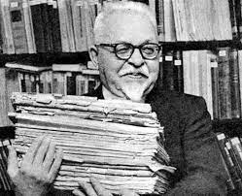
Молодій державі вкрай потрібні були національні кадри в царині освітянства. Вже будучи доцентом столичного університету, І. Огієнко упродовж двох років видає цілу серію підручників, посібників для національної школи. Ось лише декілька видань: «Українська граматика для викладання в народних школах», «Українське писання», «Порадник студентам, вчителям і всім тим, хто бажає навчатись української мови», «Вчімося рідної мови»…
Наприкінці 1920 р. був змушений емігрувати спочатку до Польщі, а потім до Чехословаччини, Австрії, Швейцарії. З 1924 р. викладав українську мову у Львівській учительській семінарії. У 1926—1932 pp. — професор церковнослов'янської мови на богословському факультеті Варшавського університету. У Варшаві заснував і редагував журнали «Рідна мова» (1933—1939) і «Наша культура» (1935—1937).

Slide 4
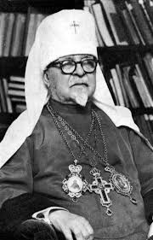
У 1940 p. І. Огієнко став ченцем Яблочинського монастиря (у Польщі), діставши ім'я Іларіон, архієпископ Холмський і Підляський УАПЦ. З 1943 р. — найвищий ієрарх цієї церкви. У 1963 р. отримав титул блаженнійшого. Він засновник Холмської семінарії (що згодом набула статусу академії).
З 1947 р. жив у Канаді, продовжуючи церковну, наукову і видавничу діяльність. У серпні 1951 p. І.Огієнка було обрано митрополитом Української греко-православної церкви в Канаді.
Помер митрополит у м. Вінніпег. Похований на православній секції Меморіального парку «Ґлен Іден».

Slide 5
Переклад Біблії – мрія його життя
І. І. Огієнко здійснив перший автентичний переклад Святого Письма українською мовою. Цим Митрополит Іларіон забезпечив право українського народу на звернення до Бога рідною мовою, відновив у своєму перекладі Боже ім’я, заклав підвалини організаційного оформлення української православної автокефалії та національно-мовної єдності українців України і діаспори.
Справа життя Івана Огієнка (працював 1936-1955) — переклад Біблії, що до сьогодні є неперевершеним надбанням українського народу. Його переклад Біблії українською мовою Британське біблійне товариство визнало одним із кращих у світовій історії.

Slide 6
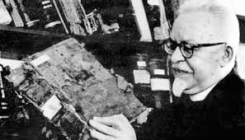
Митрополит Іларіон автор ряду книг
Сам автор розділив свій набуток у галузі красного письменства на вісім томів: перші три — драматичні твори; наступні два — легенди; шостий-восьмий — релігійна лірика. Переважна більшість художніх творів побачила світ у 50-60-ті роки у Канаді минулого століття, заходами створеного самим же Огієнком, ще у Варшаві видавництва «Наша культура». У нас, в Україні, зрозуміло, нічого з цього, навіть у «товстих» літературно-художніх журналах, не друкувалося.

Slide 7
Огієнко І. Українська культура. Коротка історія культурного життя українського народу : курс читаний в Українськім народнім університеті / Іван Огієнко. – Катеринослав : Українське вид-во в Катеринославі, 1923. – 272 с.
Улітку 1918 р. український вчений, митрополит, політичний, громадський і церковний діяч Іван Огієнко виступив засновником і став першим ректором Кам’янець-Подільського державного українського університету, в якому пізніше почав читати курс лекцій «Українська культура». Саме за цими лекціями і видана ця книга. У ній містяться матеріали на тему культури давньої України.

Slide 8
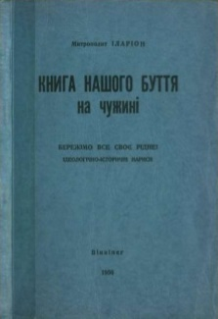
Іларіон (митрополит). Книга нашого буття на чужині : ідеологічно-історичні нариси / Митрополит Іларіон. – Вінніпег : Українське Наукове Богословське т-во, 1956. – 167 с.
Нарис розповідає про нелегке життя українських емігрантів на чужині. І. Огієнко описує, як важко в чужій країні зберегти свою національну ідентичність, свою культуру, свою мову.

Slide 9
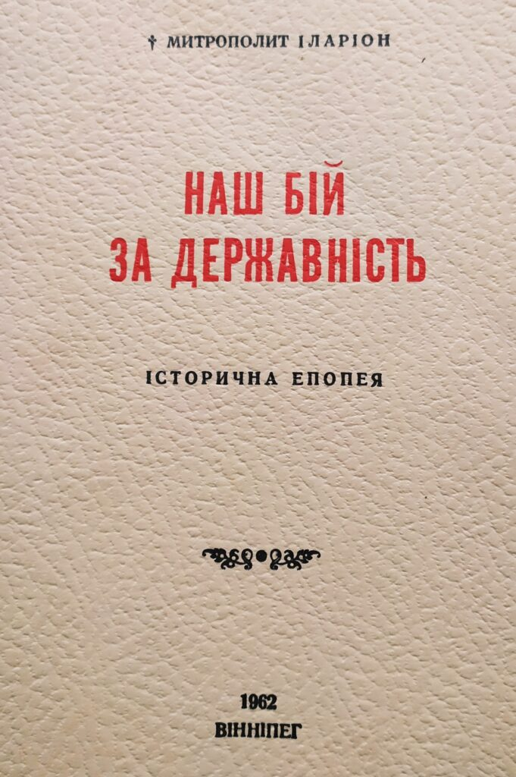
Іларіон (митрополит). Наш бій за державність : історична епопея / Митрополит Іларіон. – Вінніпег, 1962. – 224 с.
У книзі І. І. Огієнко описує споконвічну боротьбу за найголовнішу і найсвятішу ідею українського народу — Незалежну Українську Державу.

Slide 10
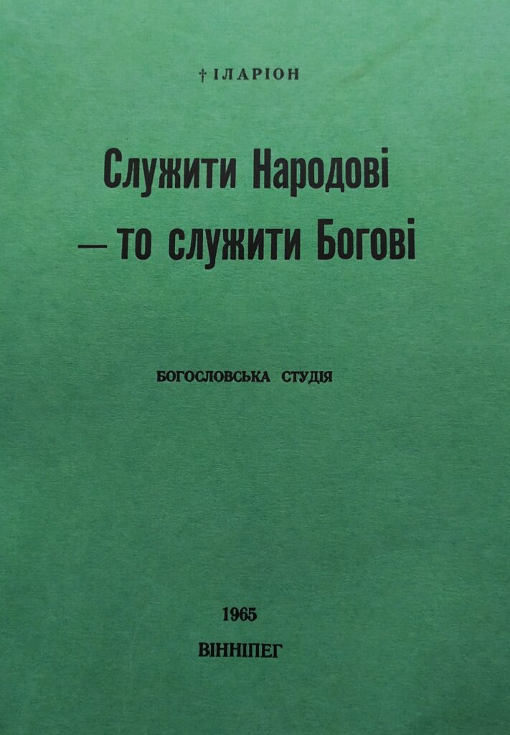
Іларіон(митрополит). Служити народові – то служити Богові : богословська студія / Митрополит Іларіон. – Вінніпег : Вид. «Нашої культури», 1965. – 119 с.
Як учений і предстоятель цілої церкви, митрополит Іларіон проникливо, переконливо, доступно й зацікавлено міг донести нам все те, що пов’язане з глибинною сутністю створеного Всевишнім світу та найвеличнішої і найдосконалішої його ікони – Людини.

Slide 11
Іларіон (митрополит). Слово про Ігорів похід : літературна монографія / Митрополит Іларіон. – Вид.
2-ге, допов. – Вінніпег : Вид. т-ва «Волинь», 1967. – 250 с.
Збірка складається з кількох взаємно зв’язаних між собою праць митрополита Іларіона (Огієнка І. І.): ґрунтовного дослідження про вершинний твір української літератури XII століття «Слово о полку Ігоревім», давнього тексту пам’ятки і її дослівного перекладу сучасною українською мовою, тлумачного словника застарілих слів, історико-географічних приміток та авторського поетичного переспіву Слова. Це робить книгу зручною і доступною в користуванні. Автор відображає особливо актуальній нині проблемі єдності українських земель, ідеї утихомирення і примирення розсварених князів заради створення й розбудови могутньої держави – Руси-України.

Slide 12
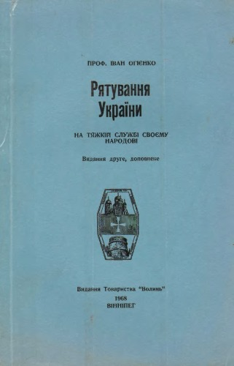
Огієнко І. Рятування України. На тяжкій службі своєму народові / Іван Огієнко. – Вид 2-ге, доп.ов. – Вінніпег : Вид. т-ва «Волинь», 1968. – 92 с.
Будучи безпосереднім учасником подій, пов’язаних із тріумфом і трагедією Української революції 1917–1920 років, автор вважав «за свій конечний обов’язок» детально описати ту пору, дати майбутнім дослідникам матеріал, побудований на власних щоденниках та архівних документах.

Slide 13
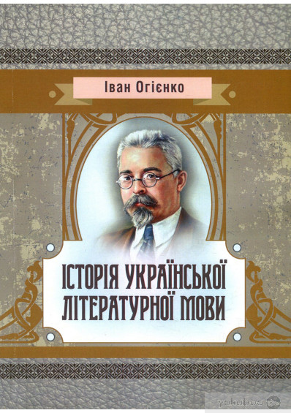

Slide 14
Із фондів ТНМУ
Огієнко, І. (Митрополит Іларіон). Життєписи великих українців / Іван Огієн-ко ; ред.: І. М. Дзюба, М. Г. Жулинський, П. П. Кононенко. — Київ : Либідь, 1999. — 670 с. — (Літературні пам’ятки України).
Огієнко, І. Наука про рідномовні обов'язки : Рідномовний Катехизис для вчителів, робітників пера, духовенства, адвокатів, учнів і широкого громадянства / Іван Огієнко. — Факс. изд. — Київ : АТ «Обереги», 1994. — 72 с. — (Б-ка АТ «Обереги»).
Огієнко, І. Українська культура. Коротка історія культурного життя українського народу : курс, читаний в Українськім народнім університеті; з мал. і портретами укр. культурних діячів / І. Огієнко. — [Репринтне відтворення видання 1918 року]. — [Київ] : [Абрис], [1991]. — 140 с.
***************

Slide 15
Огієнко, І. І. Історія українського друкарства / І. І. Огієнко ; упоряд., автор історико-біографічного нарису та приміток М. С. Тимошик. — [Репринтне відтворення видання]. — Київ : Либідь, 1994. — 448 с. — (Пам'ятки історичної думки України).
Іван Огієнко: "Я все зробив, що міг зробити..." : бібліографічний покажчик / уклад.: Л. Оленич, В. Чупрова. — Тернопіль : Підручники і посібники, 2007. — 112 с.
***************
Марушкевич, А. А. Невтомний працівник українського Ренесансу Іван Огієнко. Педагогічний аспект / А. А. Марушкевич. — Київ : Четверта хвиля, 1996. — 128 с.

Slide 16
***************
Вознюк, В. Живімо за заповітами Івана Огієнка / В. Вознюк // Літературний Тернопіль. — 2017. — № 1. — С. 70—76.
Грицьків, С. Українське відродження та Іван Огієнко / С. Грицьків // Вільне життя плюс. — 2021. —19 берез. — С. 2.
Хто має душу, той багатий : 135 років від дня народження Івана Огієнка // Урядовий кур’єр. — 2017. — 6 січ. — С. 8.
ПІДГОТУВАЛИ: Водюк Н. П., Криськів Н. П.

